Slide 1



Slide 2

Chủ đề 4
TRẢI NGHIỆM CÙNG WORDPAD
Bài 14 : Chèn hình vẽ trong WordPad
Notes:
亮亮图文旗舰店https://liangliangtuwen.tmall.com

Slide 3
Mục tiêu
Biết khởi động và thoát khỏi phần mềm Paint
Biết các thành phần cơ bản trên cửa sổ phần mềm Paint.

Slide 4

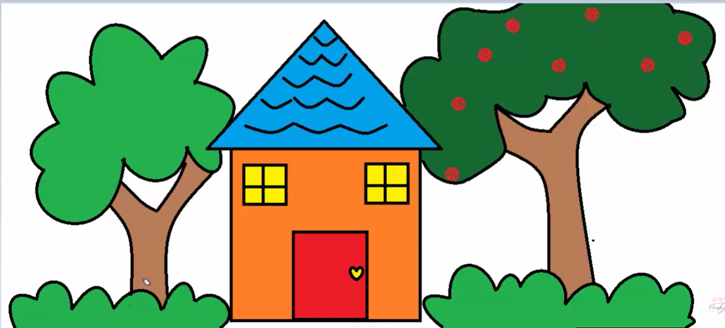
Hoạt động mở đầu
Theo em, hai bức tranh này được tạo ra bằng những cách nào?

Slide 5

2. Khám phá
Quan sát SGK trang 47 để Tìm biểu tượng phần mềm Paint

Slide 6
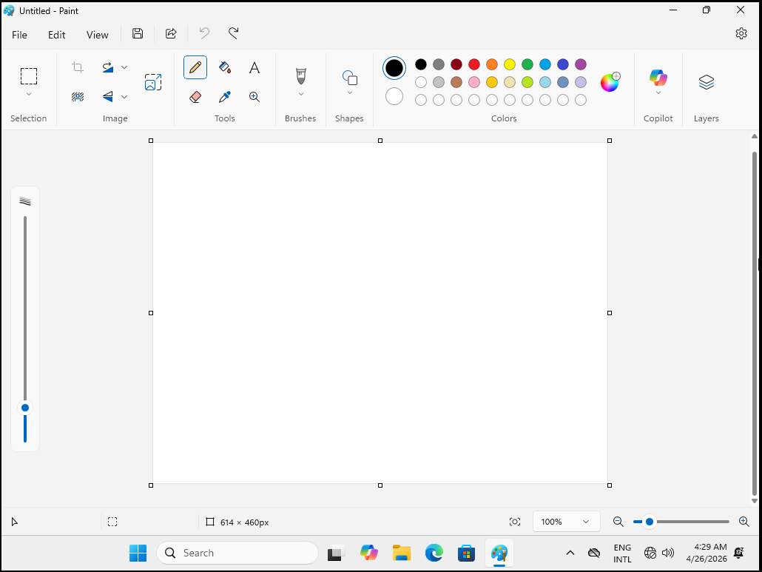
2. Khám phá
Em thực hiện thao tác gì để mở phần mềm Paint?

Slide 7
Một số thành phần cơ bản của Paint.

Slide 8
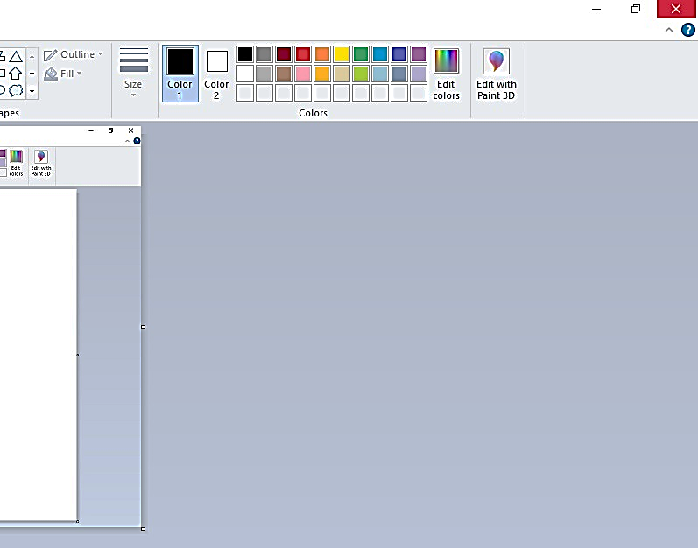
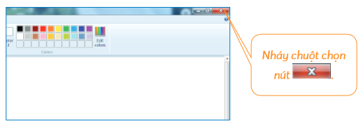
4. Thoát khỏi phần mềm Paint.
Đố các bạn
muốn thoát chương trình Paint ta nháy chuột vào đâu?
Nháy chuột chọn nút

Slide 9
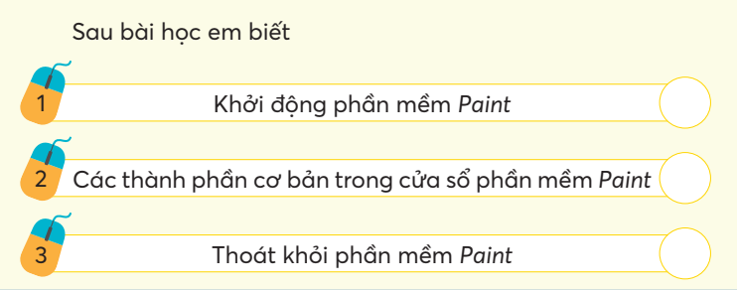
Hoạt động đánh giá

Slide 10
Chúc các em có một buổi học thú vị nhé!

